Slide 1

“未識之神”
使徒行傳 17: 16-34
劉向遠長老

Slide 2

引言:
短宣和長宣

Slide 3
使徒行傳 17:16-34
16 保羅在雅典等候他們的時候、看見滿城都是偶像、就心裡著急。
17 於是在會堂裡、與猶太人、和虔敬的人、並每日在市上所遇見的人辯論。
18 還有以彼古羅和斯多亞兩門的學士、與他爭論．有的說、這胡言亂語的要說甚麼．有的說、他似乎是傳說外邦鬼神的．這話是因保羅傳講耶穌、與復活的道。
19 他們就把他帶到亞略巴古說、你所講的這新道、我們也可以知道麼．
20 因為你有些奇怪的事、傳到我們耳中．我們願意知道這些事是甚麼意思。
21 （雅典人、和住在那裡的客人、都不顧別的事、只將新聞說說聽聽。）
22 保羅站在亞略巴古當中、說、眾位雅典人哪、我看你們凡事很敬畏鬼神。

Slide 4
使徒行傳 17:16-34
23 我遊行的時候、觀看你們所敬拜的、遇見一座壇、上面寫著未識之神．你們所不認識而敬拜的、我現在告訴你們。
24 創造宇宙和其中萬物的 神、既是天地的主、就不住人手所造的殿．
25 也不用人手服事、好像缺少甚麼、自己倒將生命、氣息、萬物、賜給萬人。
26 他從一本造出萬族的人、〔本有古卷作血脈〕住在全地上、並且豫先定準他們的年限、和所住的疆界．
27 要叫他們尋求 神、或者可以揣摩而得、其實他離我們各人不遠．
28 我們生活、動作、存留、都在乎他．就如你們作詩的、有人說、我們也是他所生的。
29 我們既是 神所生的、就不當以為 神的神性像人用手藝、心思、所雕刻的金、銀、石。

Slide 5
使徒行傳 17:16-34
30 世人蒙昧無知的時候、 神並不監察、如今卻吩咐各處的人都要悔改。
31 因為他已經定了日子、要藉著他所設立的人、按公義審判天下．並且叫他從死裡復活、給萬人作可信的憑據。
32 眾人聽見從死裡復活的話、就有譏誚他的．又有人說、我們再聽你講這個罷。
33 於是保羅從他們當中出去了。
34 但有幾個人貼近他、信了主、其中有亞略巴古的官丟尼修、並一個婦人、名叫大馬哩、還有別人一同信從。

Slide 6
焦點問題：
保羅在雅典的傳道，教給我們哪些使命的功課？

Slide 7
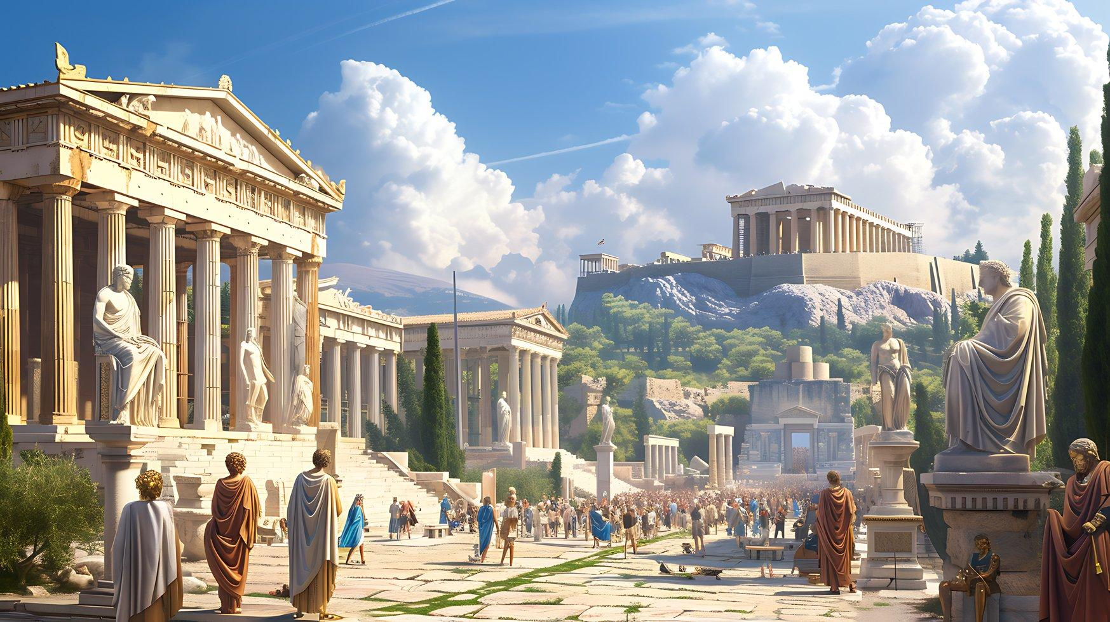

Slide 8
這張圖片是AI生成的，描述的是當時的希臘雅典（Athens
）；而遠方的建築就是世界上最著名的古蹟之一——
Parthenon（帕德嫩神廟），位於 Acropolis of Athens（
雅典衛城）。
當時衛城上最醒目的建築，就是帕德嫩神廟。
它是供奉雅典城守護神Athena（雅典娜）的大神廟。
當年神廟內曾矗立一尊巨大的雅典娜雕像，據古代文獻記
載，雕像：
高約 12 公尺（約 40 英尺）
木質內架，外覆象牙與黃金
出自著名雕刻家 Phidias 之手

Slide 9
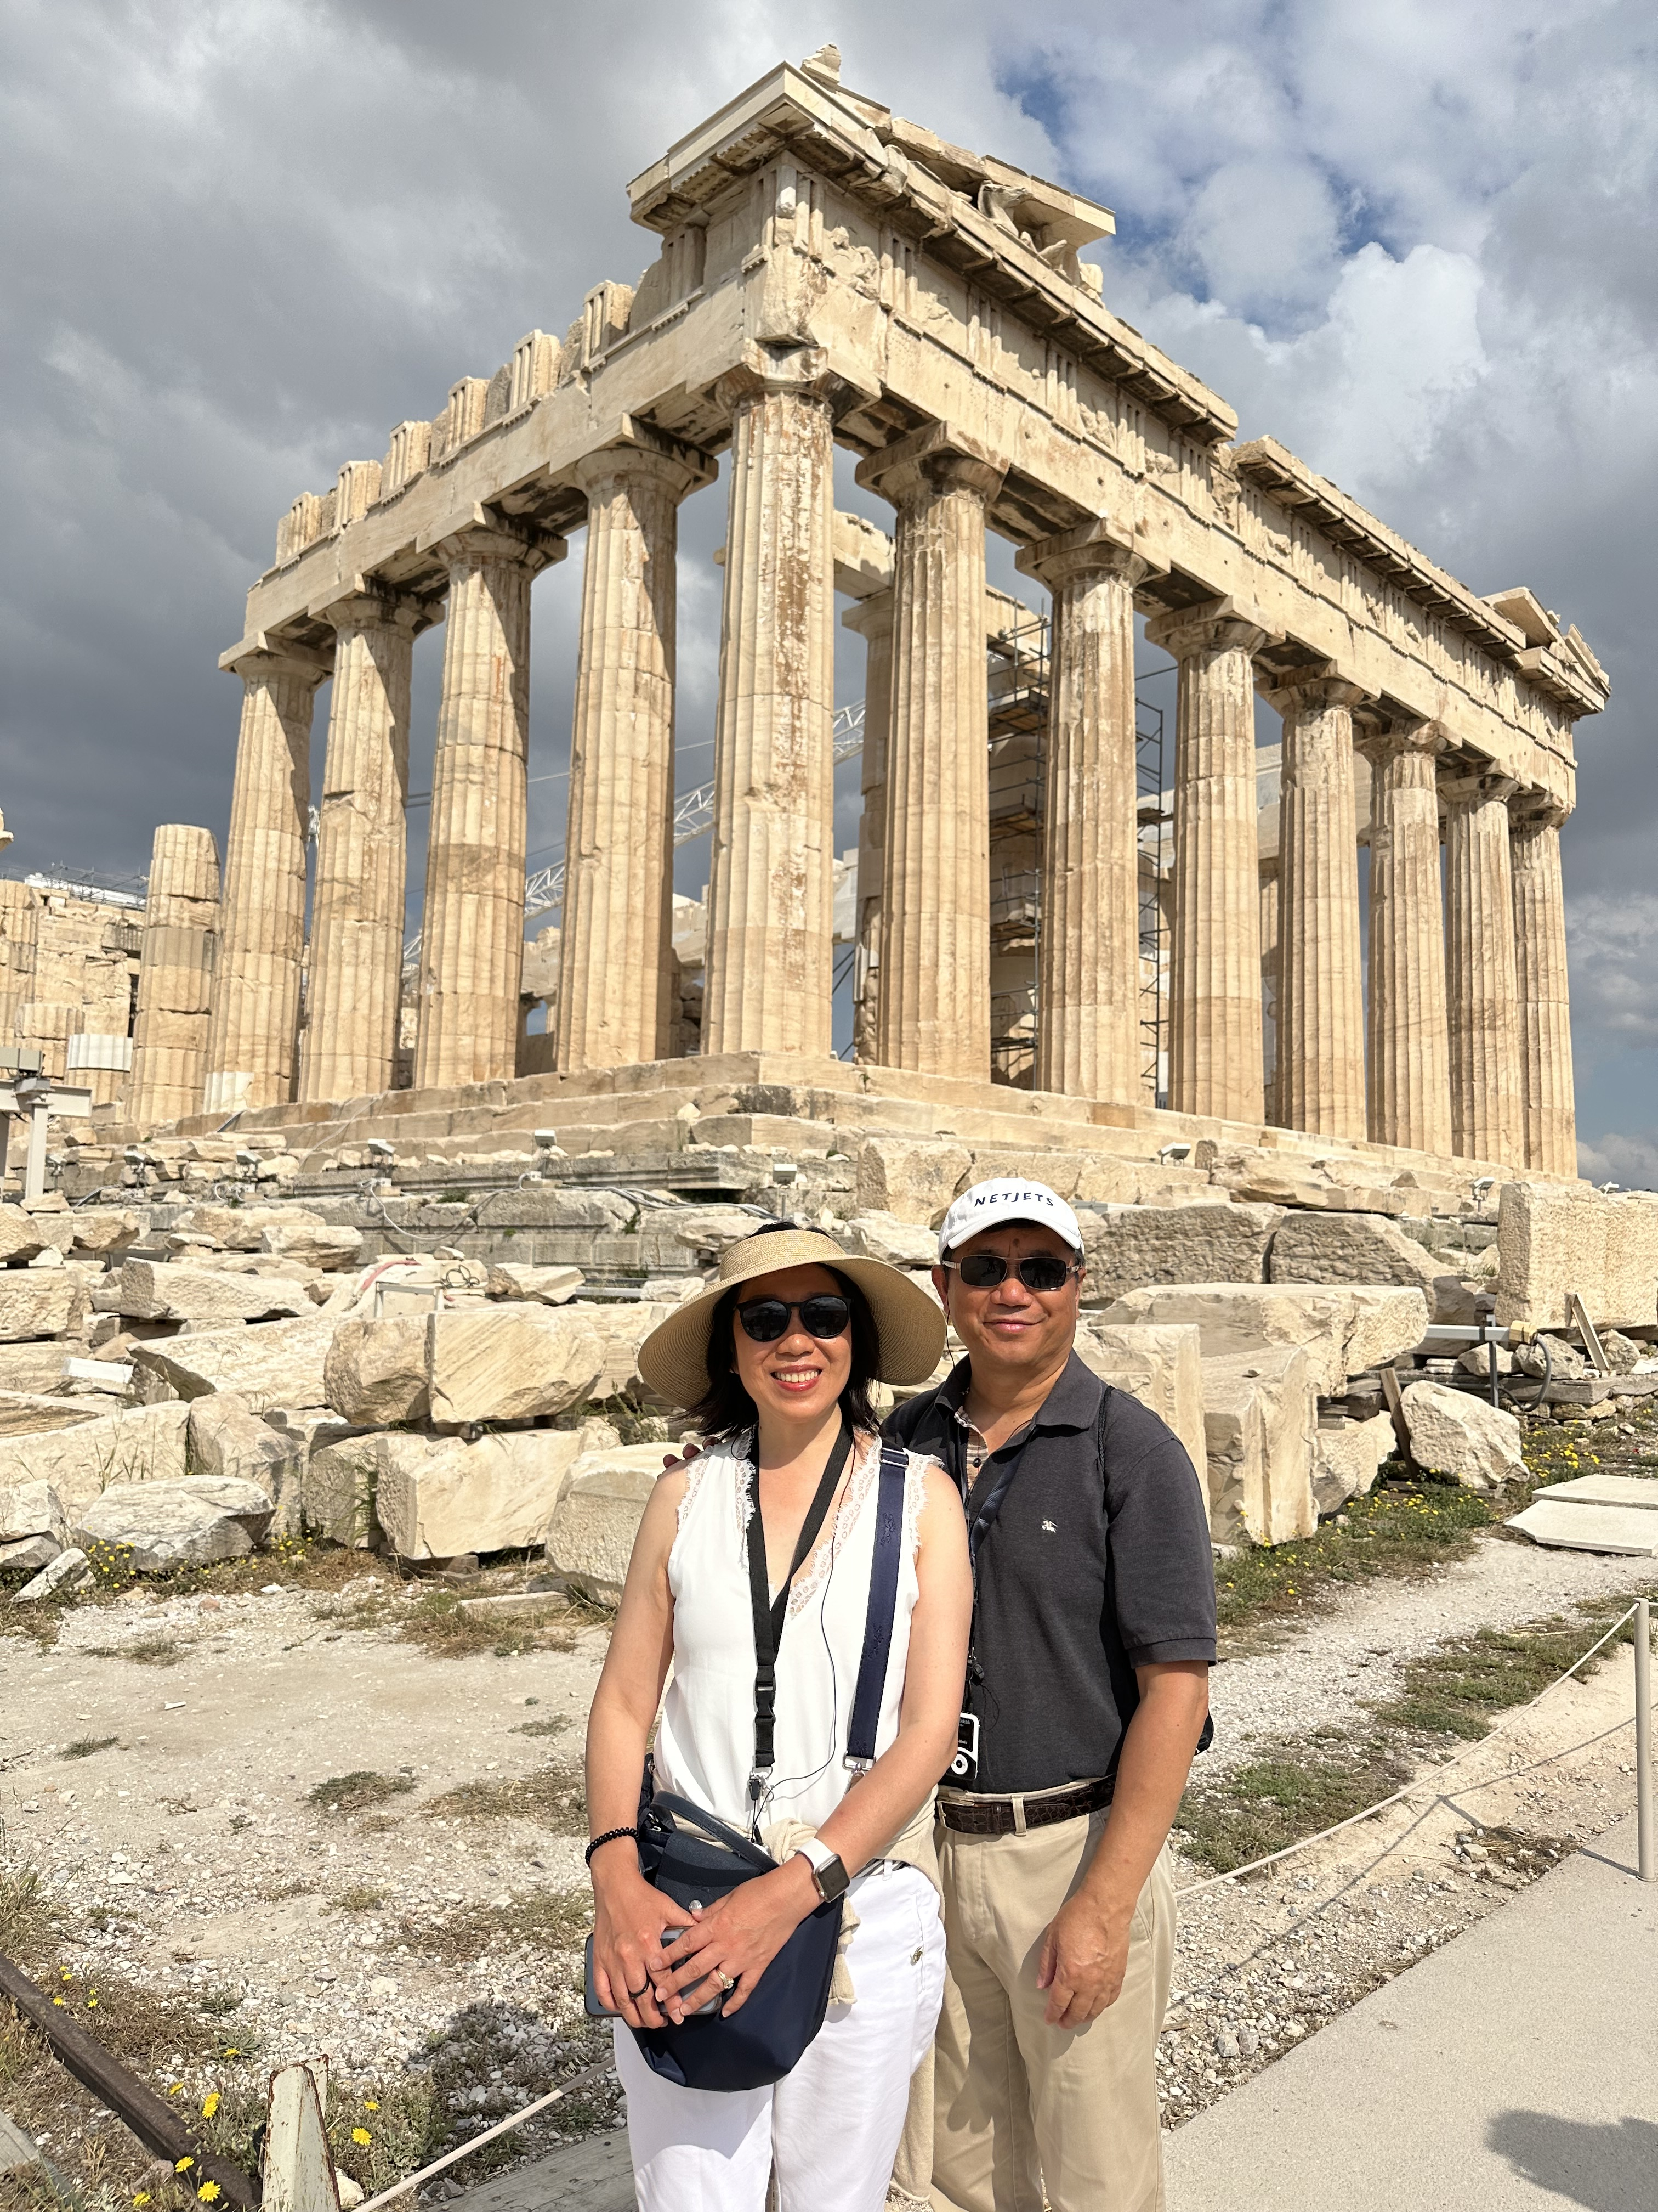

Slide 10
眼見偶像，心裏着急
1. 當時的雅典：滿城都是偶像
很多第一次去雅典的人都會問：
「我今天怎麼沒有看見滿城都是偶像？」
原因是今天我們看到的多半是遺址，但保羅當年看到的卻是一座充滿神像的活城
市。
當時雅典有多少偶像？
古代作家（如Pausanias）曾描述雅典：
「雅典比全希臘其他地方加起來還有更多神像。」
另一位古代作家甚至說：
「在雅典，比遇見一個人更容易遇見一位神。」
這雖然帶有修辭色彩，但反映了當時人的普遍印象：雅典幾乎到處都是神像。

Slide 11
可以想像，保羅站在雅典城中，抬頭便能看見這座巨大的神廟和
雅典娜的崇拜中心。
這座神廟正是他所看到的「滿城都是偶像」最具代表性的象徵之一。
在保羅的時代：
衛城上有雅典娜神廟。
城內遍布各種神像、祭壇與神廟。
哲學、宗教、政治和藝術都深受希臘眾神信仰影響。
因此，保羅並不是因為藝術而憂傷，而是因為整個城市敬
拜受造之 物，卻不認識創造天地的真神。

Slide 12
一. 眼見偶像，心裏着急
1. 當時的雅典：滿城都是偶像
2. 當時的保羅：“心裏着急”
His spirit was provoked (Greatly distressed)
Provoked 不只是一般的“着急”，更有“被强烈激动、愤慨、忧伤”的意
思。因为保罗看见雅典满城都是偶像，内心受到强烈震动。
更完整地可以理解为：“保罗看见满城偶像，心里深受刺激，既忧伤又愤慨。”
今天的我們呢？你的家人都信主了嗎？
我的見證：父親最終信主

Slide 13
一. 眼見偶像，心裏着急
1. 當時的雅典：滿城都是偶像
2. 當時的保羅：心裏着急
3. 保羅的回應：付諸行動（於是…)
A. 隨時；隨地；隨人
B. 辯論（Reasoned）： 这里的 reasoned 不只是“争辩”，而是指
讲解、推理、讨论，并用理由说服别人。
希腊文原文，是英文 dialogue 的词源，强调有来有往地讨论，而不只是激
烈争吵。
所以这里更准确的理解是：保罗根据圣经与人讨论、解释，并劝服他们。
這正是當時當地風行的文化和風氣.

Slide 14
二. 面對大衆，滿有策略
1. 保羅：宣教策略大家
公开讨论、辩论和哲学对话，正是当时雅典非常典型的社会风气。保罗在会
堂和市场上与人“reasoned”，并不是采用一种雅典人完全陌生的方式，而
是进入他们熟悉的公共讨论环境。
苏格拉底就是最著名的例子。他经常在雅典市场和其他公共场所，通过问
答、推理和反问，与不同阶层的人讨论真理、道德和人生问题。因此，保罗
在市场上与人交谈、推论和辩证，很容易让人联想到雅典传统的哲学对话方式。
第一次宣教旅程的設計：同工，行程，
先易后難（先猶太人，后外邦人）

Slide 15
二. 面對大衆，滿有策略
1. 保羅：宣教策略大家
2. 傳講的技巧：“未識之神”
A. 要有認知和瞭解——全面地瞭解對方
B. 要有忍耐——當面對不同人的言論和嘲諷時
C. 要有接近性——雅典人和住在那里的外国人，常常把时间用来“说说听听新闻”。这反映了当地对新思想、新宗教和新哲学的强烈好奇心。 保罗所讲的“耶稣与复活”，因此立刻引起了以彼古罗派和斯多亚派哲学家的兴趣。（十億人民九億侃）

Slide 16
二. 面對大衆，滿有策略
1. 保羅：宣教策略大家
2. 傳講的技巧：“未識之神”
D. 要有切入點——保罗不是单纯责骂雅典人拜偶像，而是先观
察他们的宗教文化，再引用他们熟悉的祭坛和诗人的话，作为传福
音的切入点。
保羅沒有一開始就直接否定雅典人，而是先從他們已經熟悉的「未
識之神」入手，建立一個可以對話的切入點。保羅說：「你們所不
認識而敬拜的，我現在告訴你們。」這樣既指出了他們屬靈上的無
知，也避免了不必要的正面衝突。 （你今天不信，明天下地獄不
要怪我。）

Slide 17
二. 面對大衆，滿有策略
1. 保羅：宣教策略大家
2. 傳講的技巧：“未識之神”
3. 傳講的目的：認識耶穌

Slide 18
二. 面對大衆，滿有策略
3. 傳講的目的：認識耶穌
更重要的是，保羅不是停留在「未識之神」本身，而是一步一步把他們帶到福音的核心
這位神是創造天地的主，不住在人手所造的殿中。
祂不需要人供養，反而賜給萬人生命、氣息和萬物。
祂離各人不遠，人應當尋求祂。
人不可把神想像成金、銀、石頭所雕刻的偶像。
神如今吩咐各處的人都要悔改（世人都犯了罪，匱缺了神的榮耀）。
神已藉著使耶穌從死裡復活，證明祂將來要審判天下。
所以，保羅的智慧不只是「找了一個好題目」，而是：
從聽眾熟悉的地方開始，卻把他們帶到他們原本不熟悉、甚至不願接受的真理。
今天傳福音的人一個重要原則：我們可以從人的文化、問題、興趣和已有認識開始，
但最後一定要帶到創造主、悔改、耶穌和復活。

Slide 19
三. 謀事在人，成事在天
1. 雅典之行的評判 宣教的成功，不只是有多少人立刻相信，更重要的是是否忠心地把基督帶進一個文化，清楚地向人發出悔改和信靠復活之主的呼召。
認為雅典之行成效有限的理由：
1. 信主的人數似乎不多；
2. 沒有明確記載雅典教會的建立；
3. 保羅也沒有留下寫給雅典教會的書信；
4. 相比哥林多和以弗所，雅典沒有成為保羅重要的宣教中心。
若按照「忠心傳講福音」來衡量，保羅在雅典是成功的：
他在屬靈上沒有妥協
確實有人信主
保羅完成了見證的使命
雅典的信息具有長遠影響

Slide 20
三. 謀事在人，成事在天
1. 雅典之行的評判
2. 聖靈工作的奧秘（不是人的作爲）
Robert Morrison（馬禮遜，1782–1834 第一位來華的新教宣
教士；奠定中國新教宣教基礎。）1807年9月 抵達中國（廣州） ；
帶領的第一位中國人受洗信主是 Cai Gao（蔡高，又譯蔡阿高），
時間是 1814年7月16日。 （近7年的時間）

Slide 21
馬禮遜——中國新教宣教的開拓者
1807年抵達廣州(從西雅圖出發)，是第一位來華的新教宣教士。
他當時面臨極大的困難：清朝禁止外國人自由傳教；學習中文
極其困難；幾乎沒有信徒；長期孤單事奉。
但他完成了許多奠基性的工作：
第一部完整中文新約（1813）的翻譯
第一部完整中文聖經（1823，與William Milne合作） 的翻譯
第一部《華英字典》 ；建立印刷事工；培養中國信徒和傳道人
果效
雖然他在中國27年，只親自帶領約10位左右受洗信主，但他翻譯
的聖經和文字工作，成為後來所有宣教工作的基礎。

Slide 22
三. 謀事在人，成事在天
第一位受洗者——蔡高
1814年7月16日，馬禮遜為蔡高施洗時，曾作了一段非常感人的禱告，大意是：
願這位首先歸向基督的中國信徒，不是最後一位；願有千千萬萬中國人因福音得救。
後來的歷史證明，神大大垂聽了這個禱告。今天中國已有數以千萬計的基督徒，正是
神恩典工作的見證。在華人教會中，很多牧者和宣教士會說：中國約有 8,000 萬到 1
億基督徒。
這件事帶給今天教會的提醒
馬禮遜七年才看見第一位信主的人，從人的眼光看，似乎果效很小；但他並沒有灰
心。他忠心翻譯聖經、培養同工、建立文字事工，這些「撒種」的工作，成為後來
中國宣教和教會發展的重要根基。這也讓人想到保羅的話：「我栽種了，亞波羅澆灌
了，惟有神叫他生長。」（1 Corinthians 3:6）
馬禮遜的七年等待提醒我們：宣教和傳福音不只是追求立刻看見成果，更是在神所託
付的地方忠心撒種，相信神必按祂的時間使生命成長。

Slide 23
三. 謀事在人，成事在天
1. 雅典之行的評判
2. 聖靈工作的奧秘
3. “忠心又良善的僕人”（神對摩西的評價）
蘇長老的見證：
「這樣，你們做完了一切所吩咐的，只當說：『我們是無用的僕
人，所做的本是我們應分做的。』」路加福音》17:10：
“We are unworthy servants; we have only done our duty.”

Slide 24
回應詩歌：“Hi Ne Ni 我在這裡”
Hi Ne Ni 我在這裡 (專輯:我心弦律-金色的耶路撒冷)
Isaiah 6:8：Hineni / Here I Am
「我又聽見主的聲音說：『我可以差遣誰呢？誰肯為我們去呢？
』我說：『我在這裡，請差遣我！』

